Slide 1
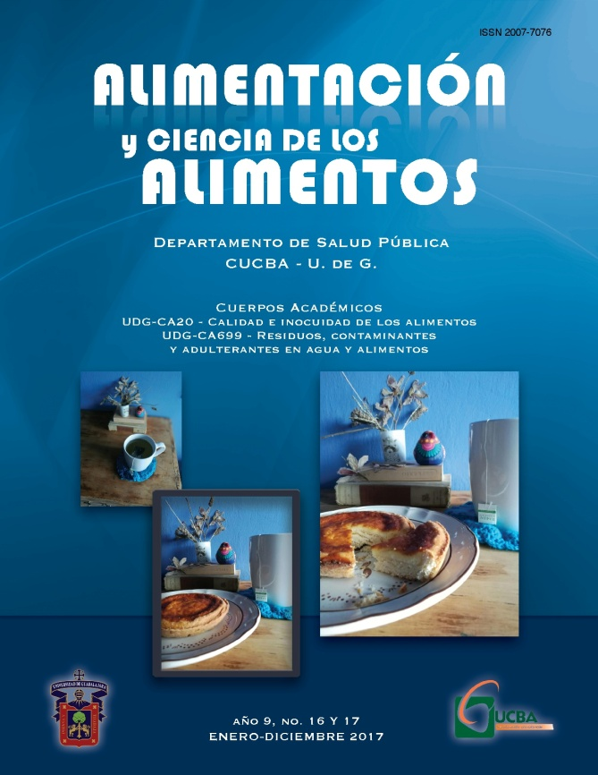
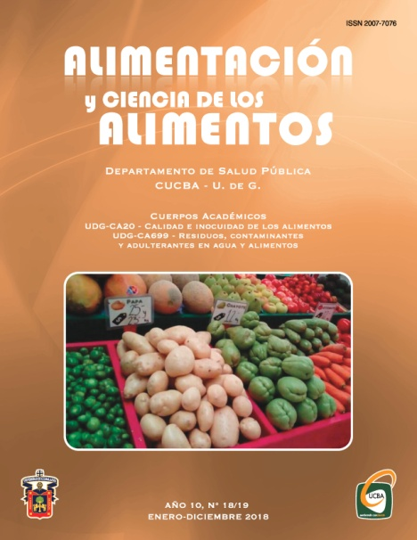
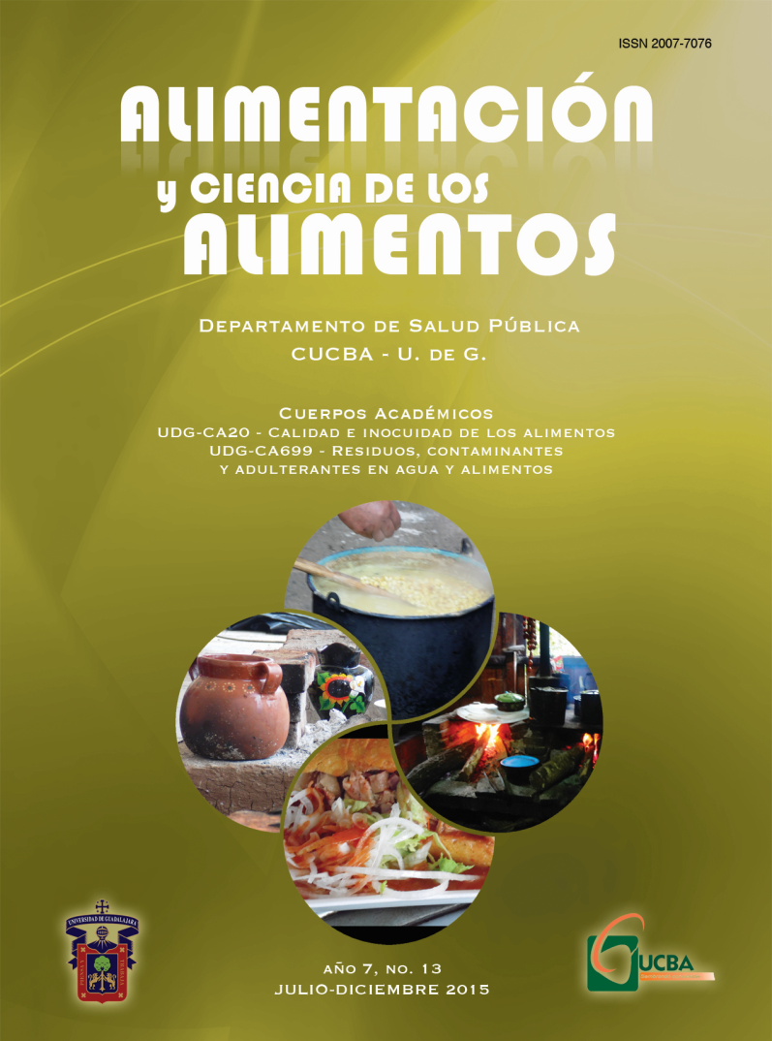
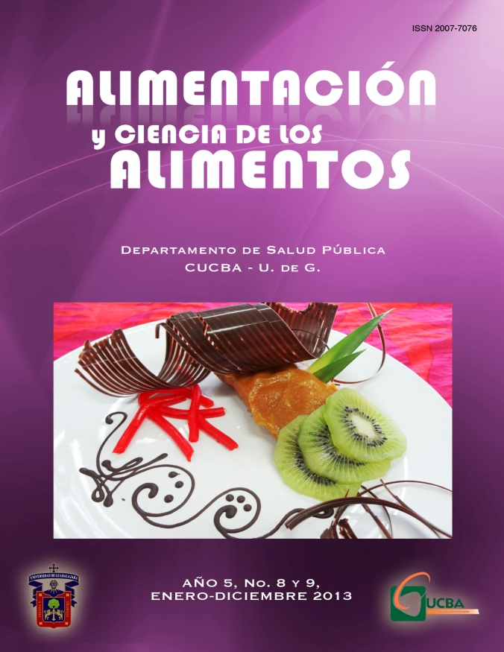
LA REVISTA N º 22 ISSN 2007-7076
Y LOS CUERPOS ACADÉMICOS
UDGCA-20 CALIDAD E INOCUIDAD DE LOS ALIMENTOS
UDGCA-977 SALUD, NUTRICIÓN Y EDUCACIÓN
TE INVITAN A ENVIAR TUS ARTÍCULOS al correo-e: revista_ayca@hotmail.com
INSTRUCCIONES PARA LOS AUTORES
DESCARGA
ESTAMOS EN TRANSICIÓN A LA VERSIÓN ELECTRÓNICA

